Slide 1
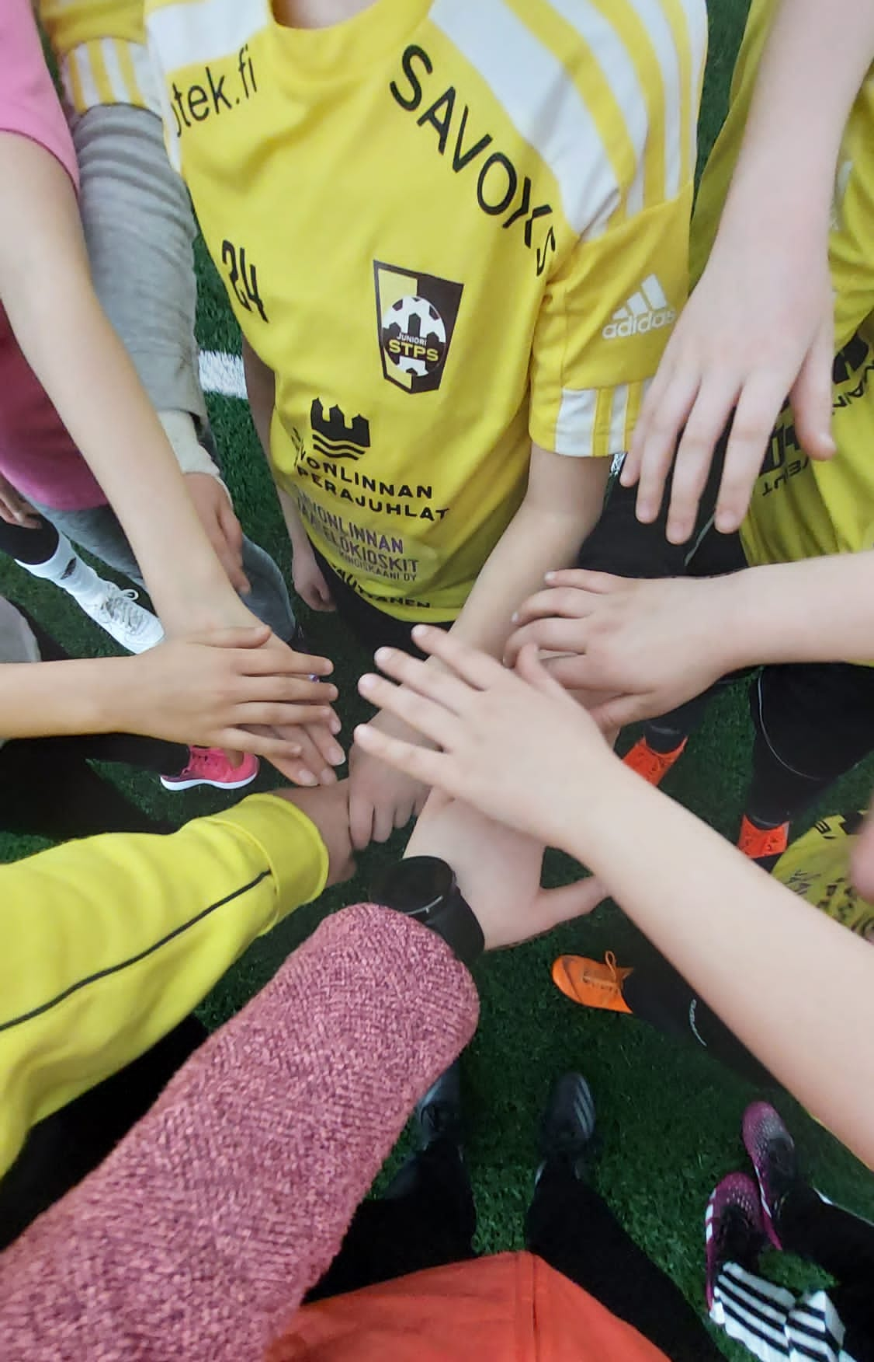

JUNIORI STPS
TOIMINTASUUNNITELMA 2026
JUNIORI STPS RY Muurarinkatu 4 57100 Savonlinna y-tunnus:

Slide 2

JUNIORI STPS
Juniori STPS
Toimintasuunnitelma 2026
Sisältää:
1. Seura, arvot ja organisaatio
2. Seuran Strategia 2026-2029
3. Toiminnan tarkoitus ja toimintaympäristö
4. Painopistealueet 2026
5. Joukkueet ja joukkueiden toiminta
6. Tapahtumat ja toiminnot
7. Koulutustoiminta
8. Pelaajakehitys
9. Talous
10. Aktiivinen vaikuttaminen ja yhteistyö
”Jalkapalloa hyvässä seurassa”
JUNIORI STPS RY Muurarinkatu 4 57100 Savonlinna y-tunnus:

Slide 3
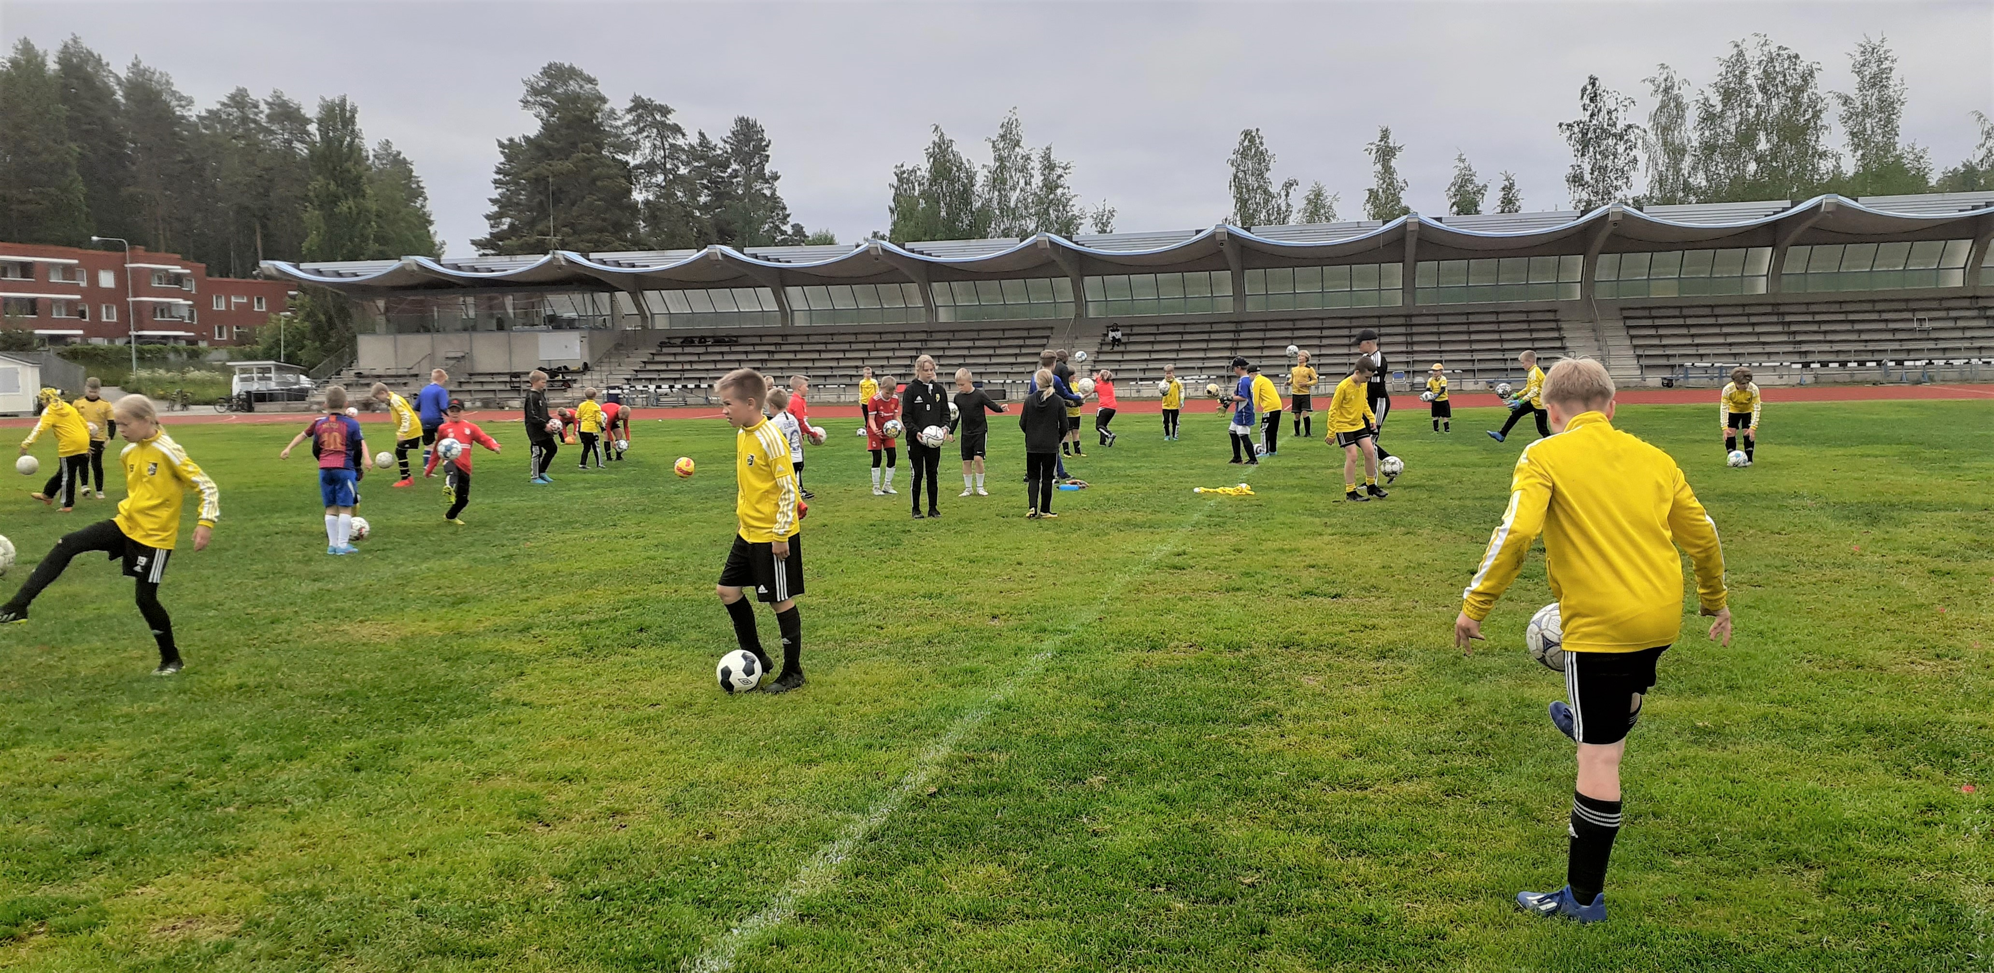
JUNIORI STPS
Juniori STPS seura
Seuran tavoitteena on Savonlinnan seudun jalkapallotoiminnan kokonaisvaltainen edistäminen sekä lasten, nuorten ja aikuisten liikunnan edistäminen ja kasvatustyö.
Juniori STPS ydintoimintaa on joukkuetoiminta. Seura tarjoaakin joukkuetoimintaa aina pienistä lapsista aikuisiin. Seurassa on tällä hetkellä noin 350 aktiiviharrastajaa ja yhteensä 14 joukkuetta tytöissä ja pojissa, tämän lisäksi naisilla on tällä hetkellä joukkue itäisen alueen kakkosessa.
Jalkapallon joukkuetoimintaa tehdään tosissaan mutta ei vakavasti ja tavoitteena onkin pyrkiä mahdollistaa harrastajille omien tavoitteiden ja toiveiden mukainen pelaaja-, sekä kehityspolku.
Seura järjestää myös vuosittain monipuolista matalankynnyksen toimintaa: leirit, futiskoulut, kerhotoiminta yms. Liikuttavat vuosittain noin 100 matalan kynnyksen harrastajaa.
Seura on siis vahvasti mukana Savonlinnalaisten lasten, nuorten ja aikuisten liikuttamisessa ja liikunnan edistämistyössä. Seura tekee monipuolisesti yhteistyötä seudun muiden liikuntatoimijoiden ja oppilaitosten kanssa.
” Jalkapalloa hyvässä seurassa”
JUNIORI STPS SEURA

Slide 4
SEURAN JOHTOKUNTA
Sami Ilvonen, puheenjohtaja (talous, työntekijät tuki)
Jarkko Ruohoaho, Varapuheenjohtaja (seura-asut yhteyshlö)
Janne Karttunen, Johtokunnan jäsen
Antti Kemppainen, Johtokunnan jäsen (joukkuetoiminta, Huuhkaja)
Juuso Kautonen, Johtokunnan jäsen (ideointi, 80v juhlavuosi)
Ilkka Turtiainen, Johtokunnan jäsen
Armi Auvinen, Johtokunnan jäsen
Tuomas Paunonen, johtokunnan jäsen
Ari Partanen, johtokunnan jäsen (tyttöjen ja naisten jalkapallo)
Johanna Qvintus, johtokunnan jäsen
Seuran visio
Jalkapallo on Savonlinnan seudun harrastetuin liikuntamuoto. Tästä huolehtii hyvin hoidettu seura, joka pyrkii toiminnallaan järjestämään hyvät harjoittelu- ja peliolosuhteet harrastajilleen sekä ohjaajilleen ja valmentajilleen koulutus- ja tukipalvelut.
SEURAN ARVOT
Kasvatustyö
Yksilön henkinen kasvu, sosiaalisuuteen kasvaminen, urheilullisen elämäntavan omaksuminen sekä reilun pelin sääntöjen noudattaminen pelissä ja pelin ulkopuolella.
Suvaitsevaisuus
Seurassa on jokainen saa harrastaa yhdenvertaisesti uskonnosta, rodusta ja erilaisuudesta riippumatta.
Kunnioittaminen
Pelikavereiden, ympäristön ja lajin kunnioittaminen on läsnä kaikessa jokapäiväisessä toiminnassamme.
Turvallisuus
Seurassa kaikilla mukana olevilla tulee olla turvallista harrastaa. Henkinen ja Fyysinen turvallisuus otetaan huomioon kaikessa seuran toiminnassa.
Urheilukasvatus
Kasvatustyö ja urheilukasvatuksella tuetaan lapsen kokonaisvaltaista kasvua ja liikunnallisen elämäntavan omaksumista osaksi arkea.
Johtokunta ja arvot

Slide 5
JUNIORI STPS
ORGANISAATIO
Vuosikokous
Seuran ylimpänä päättävänä elimenä ovat vuosikokoukset, jotka kokoontuvat seuran sääntöjen mukaisesti.
Johtokunta
Seuran asioita hoitaa ja seuraa edustaa syyskokouksen 2 vuodeksi kerrallaan valitsema puheenjohtaja ja johtokunta. Johtokunta päättää itse sisäisestä työnjaostaan. Johtokunta kokoontuu 6xkauden aikana. Kokouspöytäkirjat ja muu materiaali tallennetaan johtokunnan kansioon nettisivujen alle.
Johtokunnan vastuualueita ovat mm:
-seuratoiminnan organisointi ja valvonta
-varainhankinnan koordinointi/organisointi ja seuran mainos-ja sponsorisopimukset
-Seuran yhteistyökumppanisopimukset
-budjetointi, kirjanpito, rahastonhoito, laki-ja veroasiat, vakuutukset, työsuhdeasiat, jäsenrekisterin ylläpito.
-seuran www-sivujen ylläpito, sisäinen ja ulkoinen tiedottaminen.
Sisäiset sidosryhmät Ulkoiset sidosryhmät
Pelaajat - Kaupunki
Vanhemmat - Yhteistyökumppanit
Valmentajat - Tanhuvaaran Urheiluopisto
Joukkueenjohtajat - Muut urheiluseurat
huoltajat
ORGANISAATIO

Slide 6
JUNIORI STPS
Toimihenkilöt
Seuralla on kaksi päätoimista työntekijää, Toiminnanjohtaja: Kalle Husso ja valmennuskoordinaattori Saska Saves. Palkattujen toimihenkilöiden esimiehenä toimii seuran puheenjohtaja.
Seuratoimihenkilöt 2026
Toiminnanjohtaja, Kalle Husso (vastuu: seuran yleiset asiat, laskutus, talous, valmennuslinjaukset, joukkueenjohtajat)
Valmennuskoordinaattori: Saska Saves (vastuu: valmennuslinjaukset ja niiden jalkauttaminen, joukkuetoiminta, valmentajat)
Kouluttaja: Tuomas Olli
Muut:
Seura käyttää erityistyövoimaa eri tehtäviin kauden 2025 aikana. Seuran kirjanpidon ja taloushallinnon hoitaa vuonna 2026 tilitoimisto PM Laskenta oy Pasi Myllys. Seura kartoittaa muihin tehtäviin lisätyövoimaa ja laskee talousarvioon budjettia myös tälle.
TOIMIHENKILÖT

Slide 7
SEURAN STRATEGIA 2026-2029
Päätavoitteet vuosille 2026-2029
Harrastajamäärän kasvattaminen ja vakiinnuttaminen 350 henkilöön. Laadukas päivittäinen tekeminen.
(Seuran pääteemat: joukkuetoiminta-yksilön kehittäminen-laadukas valmennustoiminta)
kehitystoimenpiteet :
Pelaajakehitystä tukeva joukkue/seurayhteistyö
Savonlinnan sekä ”piirin” alueella
Yhteistyö omien joukkueiden kesken
Yhteistyö muiden seurojen kesken
Mittari: Juniori STPS joukkueiden määrä vähintään 14 joukkuetta, pelaajamäärä joukkueissa(240) tav. 350, tyttöpelaajien määrä joukkueissa (50)Tav.100
2. Laadukas valmennustoiminta
Seuran valmennuslinjaus päivittäminen ja jalkauttaminen jokaiseen joukkueeseen
koulutettujen valmentajien määrän kasvattaminen (jokaisessa joukkueessa valmentajat koulutettuja väh. -startti, ikävaihe)
Mittari: koulutettujen valmentajien määrä suhteessa pelaajamäärään
            lähtötilanne 0-1/joukkue
            tavoite väh.1/joukkue
3. Pelaajakohtainen pelaajapolku
Pelaajien kehittymisen seuranta (testit 2xvuodessa)
Joukkueiden tason seuraaminen
Mittari: kehittymisen seuranta, joukkueiden tason seuraaminen,
huuhkaja/helmaripelaajien määrä
4. Laadukas matalankynnyksen toiminta pelaajapolun alussa
Päiväkoti ja kouluvierailut
Leiritoiminta
Tyttöjalkapalloilun kehittäminen
Futisleiri ja kerhotoiminta
Mittari: osallistujien määrä toiminnoissa
5. Tyttöjalkapalloilun kehittäminen
Kerhot ja futiskoulut tytöille
Uudet joukkueet
Mittari: pelaajamäärä (50) Tav 100
6. Olosuhteet
Yhteys kaupunki/Tanhuvaara
Nykyisten olosuhteiden ylläpito
Lisätekonurmikentät väh. 8vs8
7. Avoin tiedottaminen ja yhteisöllisyys
Tietoisuuden lisääminen seuran toiminnasta
Yhteistyön lisääminen joukkueiden kesken sekä edustus STPS:n kanssa
8. Kestävä talous ja toimiva seurahallinto
Varainkeruun tehostaminen
Kestävä kassavirta
Toimihenkilöiden vastuut ja toimenkuvat määritelty
SEURAN STRATEGIA

Slide 8
JOUKKUEET : Tytöt ja naiset
KAUSI 2026
TYTÖT JA NAISET
Tytöt 2015-19
Tytöt 2011
Naiset
B-tytöt
Tytöt 2012-14
JOUKKUEET: TYTÖT JA NAISET

Slide 9
JOUKKUEET : Pojat
KAUSI 2026
Pojat
Pojat
2016
Pojat
2015
Pojat
2014
Pojat
2013
Pojat
2011
Pojat 2012
B-pojat
Pojat
2019-20
Pojat
2010
POJAT 2017-18
JOUKKUEET: POJAT

Slide 10
Large image
JUNIORI STPS Toiminnan tarkoitus
Joukkuetoiminta:
Juniori STPS toiminnan tarkoitus on Savonlinnan seudun jalkapallotoiminnan kokonaisvaltainen edistäminen sekä jalkapallon joukkuetoiminnan mahdollistaminen, mahdollisimman monessa ikäluokassa.
Seuran ydintoimintana on jalkapallon joukkuetoiminta. Seura pyrkii mahdollistamaan ikäluokittain kilpa-, ja harrastetason joukkuetoimintaa. Tavoitteena on saada luotua seudun jalkapalloharrastajalle oman tasoinen pelaajapolku lapsesta aikuisharrastajaksi.
Seuran uusitun Strategian 2026-2029 mukaisesti, tavoitteena on nostaa joukkuemäärää 14 joukkueeseen ja joukkueharrastajien määrää 350 harrastajaan.
Harrastetoiminta:
Juniori STPS pyrkii myös järjestämään monipuolista matalankynnyksen jalkapallo -, ja liikuntatoimintaa. Tulevan kauden osalta toimintoina on ainakin: Futiskoulu, Futisleirit, koulu ja päiväkotien futispäivät.
TOIMINNANTARKOITUS

Slide 11
TOIMINTA 2026 (JUHLAVUOSI 80V)
Tammikuu
Skilliryhmätoiminta alkaa koulun salissa kerran vkossa
Helmikuu:
Hiihtoloman Futisleiri?
Päiväkoti ja koululaisfutiskierros helmi-huhtikuu
Toukokuu
STPS seurapäivä/kauden avaus
STPS 80-vuotta juhlallisuudet
Kesäkuu:
Futiskoulu
Nappulaliiga
Aikuisten harrastevuoro
Nuorten pelivuoro kesä-syyskuu
Heinäkuu:
Futisleiri ja maalivahtileiri
Aikuisten harrasteturnaus (juhlaturnaus)?
Ikämiesfutisturnaus (juhlaturnaus)?
Elokuu:
Juhlavuoden juhlatilaisuus
Lokakuu-joulukuu
Loppuvuoden futiskoulu
Seuran kauden päätöstilaisuus
TOIMINTAKAUSI

Slide 12
KOULUTUS JA KEHITYS
Koulutukset 2026
SPL VALMENTAJAKOULUTUKSET
Futisvalmentajan Startti
Loppuvuosi 2025
Loppuvuosi 2026
Ikävaihekoulutus
Loppuvuosi 2025
Loppuvuosi 2026
Pelinohjaajakoulutus
toukokuu 2026
SEURAN KOULUTUSTAPAHTUMAT
Juniori STPS Sisäiset koulutukset
Aloittelevien valmentajien koulutuspäivä
Tammikuu
Pelitaito: koulutuspäivä
Pelitaitoharjoitteita
Otteluseuranta
VALMENTAJIEN TUTOROINNIT
Valmentajien tutorointi järjestetään keväällä ja syksyllä kiertäen kaikki joukkueet ja lisäksi mallitreenien pito.
Tutorointien tueksi valmentajat täyttävät oma-arviointi lomakkeen, jonka pohjalta saadaan kehitettyä valmentajien osaamista.
Käytetään seurannassa myös Palloliiton harjoittelun seurantalomaketta
KOULUTUS JA KEHITYS

Slide 13
PELAAJAKEHITYS 2025
JUNIORI STPS PELAAJAKEHITYS 2026/urheilulliset tavoitteet
VUODEN PÄÄTEEMA: HARJOITUKSESSA MAHDOLLISIMMAN PALJON LIIKETTÄ (80% HARJOITUKSEN AJASTA LIIKETTÄ) , PALLOKOSKETUKSIA 500KPL/HARJOITUS) –TAVOITTEENA KEHITTÄÄ PELAAJIA YKSILÖINÄ JA JOUKKUETOIMIJOINA/TAVOITTEENA KEHITTÄÄ JOUKKUEITA KORKEAMMALLE TASOLLE YKSILÖIDEN KAUTTA!
SKILLIRYHMÄT/FYSIIKKAHARJOITTELU
Seuran Extra harjoitusryhmien toiminta (mukana 20 pelaajaa)
MAALIVAHTIVALMENNUS
Maalivahtivalmennus/ryhmävalmennus (talven aikana 1xvkossa)
OMATOIMIOHJELMAT IKÄLUOKITTAIN
Seuraan otetaan syksyn aikana käyttöön malli omatoimiseen harjoitteluun.
PELAAJAPOLKU
Pelaajien kehittymistä seurataan jatkuvasti valmentajien, tutorin/valmennuskoordinaattorin toimesta.
Varttuneemmille kehittyneille pelaajille luodaan yksilöllinen pelaajapolku: ikäluokkaa vanhemmissa, yhteistyöseurassa. –yhteistyö muiden seurojen kanssa tärkeää!
Helmari/Huuhkajatoiminta –pelaajia tuetaan rahallisesti toiminnassa –seuranta helmari/huuhkajapelaajien määrä.
URHEILUAKATEMIA JA URHEILUYLÄKOULUTOIMINTA
Juniori-STPS pelaajia on mukana Etelä-Savon urheiluakatemia ja urheiluyläkoulutoiminnassa. Jalkapalloilijoille aamuharjoituksia pitää Talvisalon koulun määräämä valmentaja.
Mittarit: testitulosten parantaminen, joukkueiden taso, helmari- huuhkajapelaajien määrä, maajoukkuepelaajien määrä, skilliryhmiin osallistujien määrä
Juniori STPS jalkapalloa hyvässä seurassa
PELAAJAKEHITYSTOIMINTA

Slide 14
Aktiivinen vaikuttaminen
Juniori STPS pyrkii tekemään aktiivisesti alueellista yhteistyötä seudun muiden jalkapalloseurojen sekä muiden seurojen kanssa.
Yhteistyön turvin pyritään edistämään lajin elinvoimaisuutta sekä kehittää kokonaisvaltaisesti Seudun jalkapallotoimintaa ja lisäksi kehittämään urheiluseurojen toimintaa alueella.
Juniori STPS tekee tiivistä yhteistyötä kunnan ja seudun elinkeinoelämän kanssa.
Oppilaitosyhteistyö
Juniori STPS tekee monipuolisesti oppilaitosyhteistyötä Xamkin ja Tanhuvaaran kanssa. Juniori STPS tarjoaa liikunnanohjaajaopiskelijoille työharjoittelupaikkoja ja opinnäytetyömahdollisuuksia.
AKTIIVINEN VAIKUTTAMINEN

